Slide 1


Зависимостей спроса на солнечные панели от рыночных и социальных факторов.

Slide 2
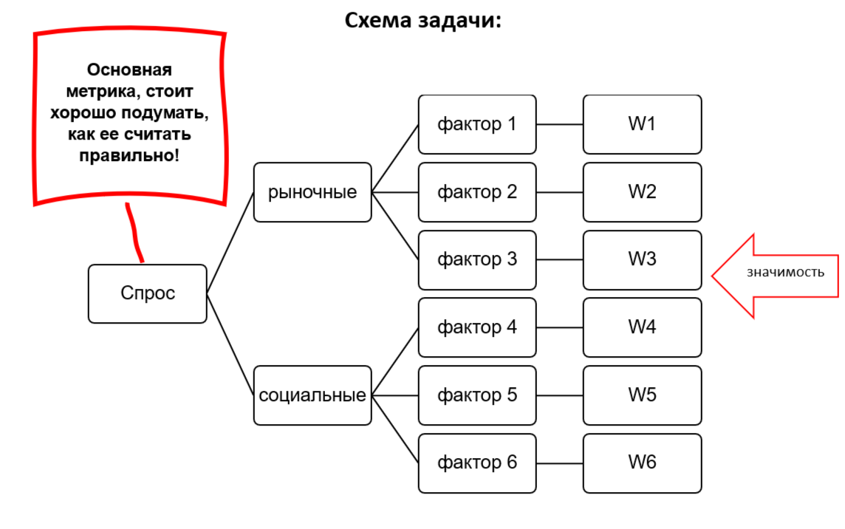
Задача – построить и описать модель зависимостей спроса
Сделать предположения о зависимостях спроса на солнечную энергетику (оборудование).
Найти открытые источники данных для анализа.
Сформулировать зависимости в формате: гипотеза, аннотация (логика, источники), зависимость (формула).
Ранжировать полученные результаты, выбрать лучшие

Slide 3
Value-chain компании
Распределение продаж
Покупка панелей у дистрибьютера
Доставка панелей до покупателя

Slide 4
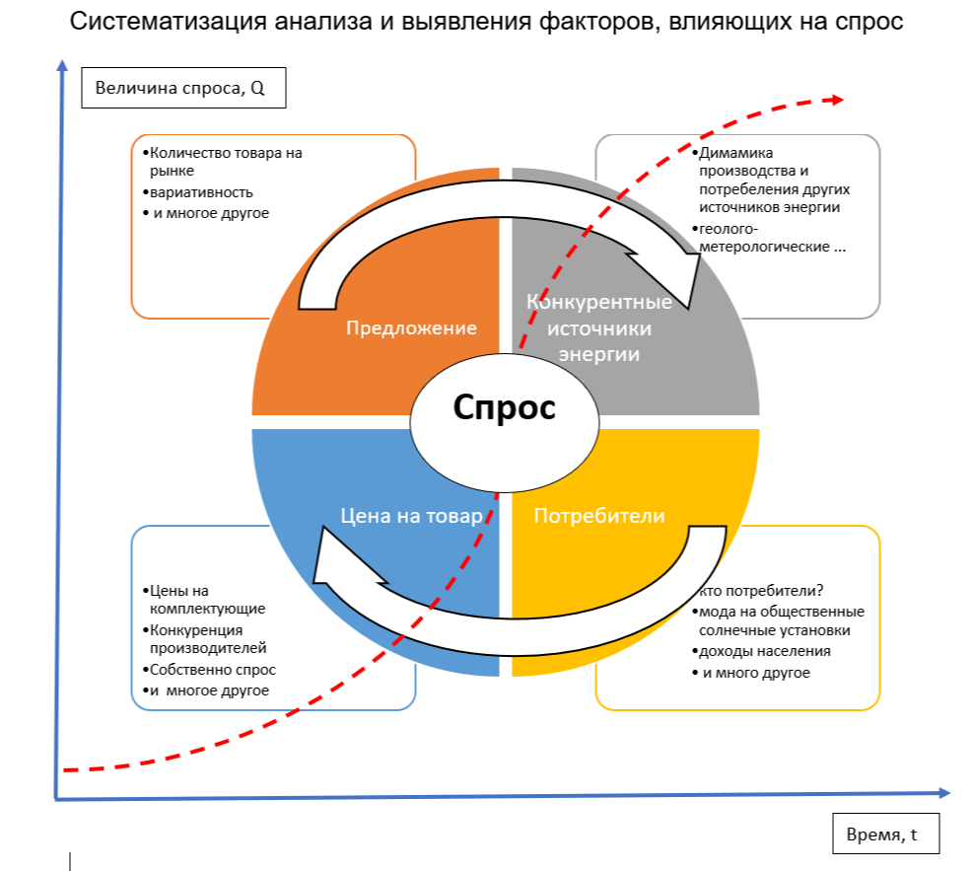
Модель спроса
Объем рынка

Slide 5
Инфляция
Цена на энергоресурсы
Уровень дохода населения
Уменьшенные налоги (для предприятий)
Субсидии
Эффективность панелей
Возврат части стоимости
Количество Квт/ч на душу населения
Стоимость панелей (или ROI)
Политика zero waste
Стоимость установки
Цена на электричество
TPO панели
Стоимость (ROI) альтернативных источников энергии
Санкции (поставщики из других стран)
Экономические факторы
Политические факторы
Объем рынка
Новости, реклама
Количество солнечных дней в году
Социальные факторы
Природно-климатические факторы
Тренд на экологичность
Температура
Инфраструктурные факторы
Научные факторы
Разработка улучшенных панелей
Инфраструктура для обслуживания
Площадь для потенциальной установки (частные дома/хозяйства)
Улучшение связанных систем (например, аккумуляторов)
Разработка новых способов переработки
Стабильность электросетей
Процесс выдачи разрешений

Slide 6
Спрос = доля рынка • объем рынка

Slide 7
Доля рынка
Цена панелей
Стоимость доставки
Сотрудничество с гос. программами
Экономические факторы
Политические факторы
Доля рынка
Скорость доставки
Инфраструктурные факторы
Потребительские факторы
Установка
Реклама
Возврат
Покрываемая площадь доставки
Ассортимент
Отзывы
Удобство заказа
Качество работы с клиентами
Наличие офиса
Наличие калькулятора
Информационные статьи
Наличие гарантии

Slide 8
Спрос = доля рынка • объем рынка
Мала, поэтому будем смотреть на объем и открытые данные

Slide 9
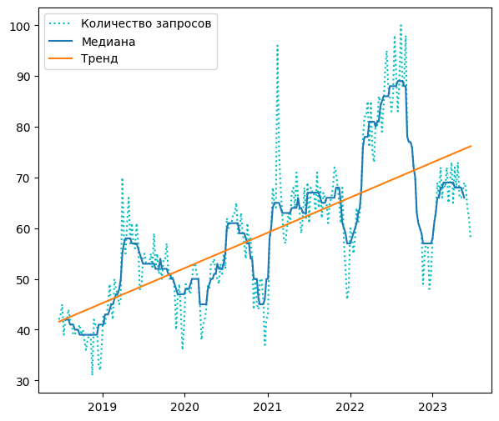
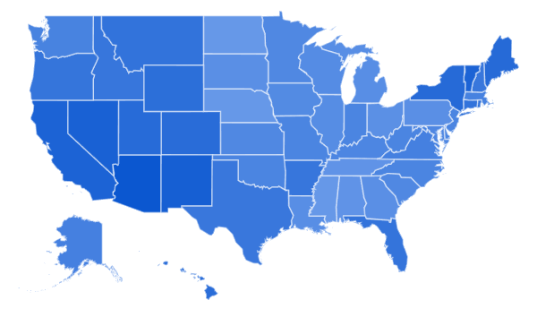
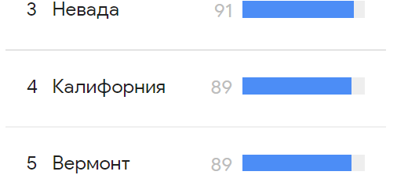
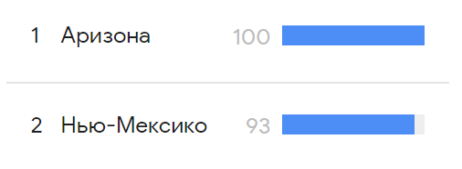
Google Trends – “solar panels”

Slide 10
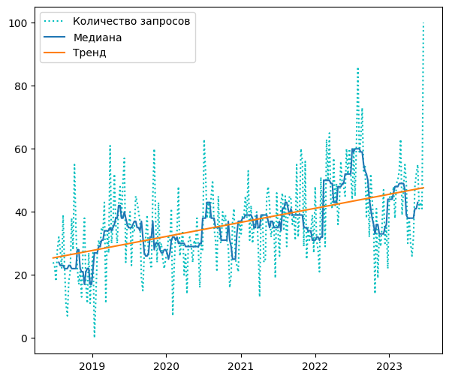
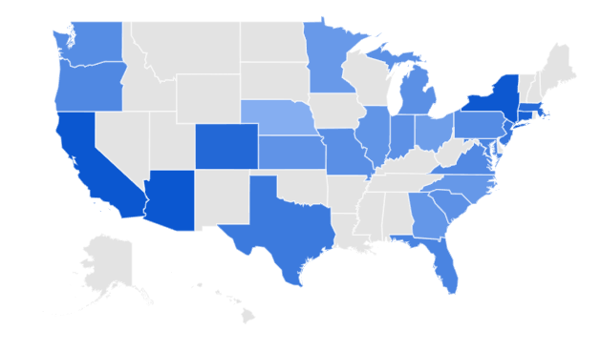
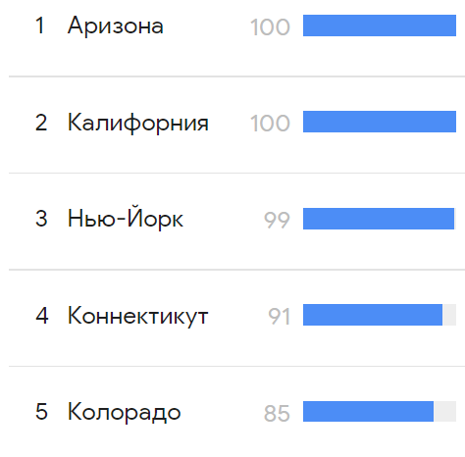
Google Trends – “buy solar panels”

Slide 11
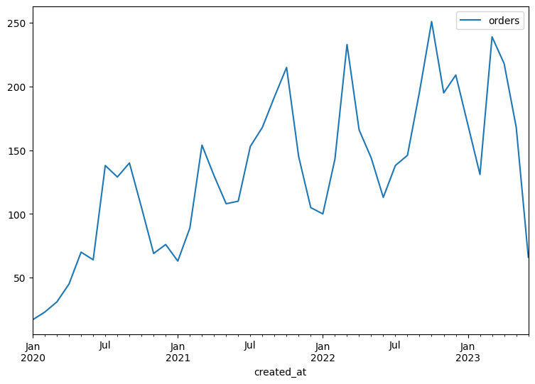
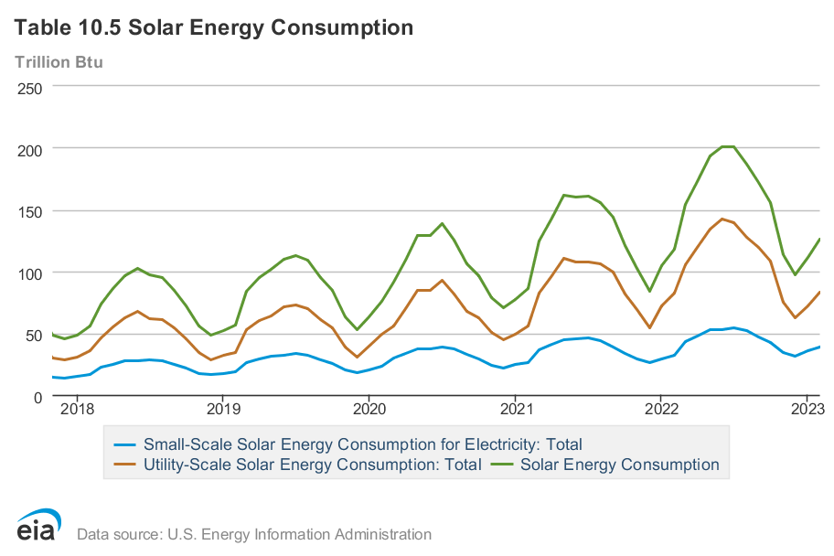
Спрос имеет сезонность
Имеется корреляция с параметрами, отвечающими за количество осадков, температуру и сезон.

Slide 12
Спрос имеет сезонность
?
?

Slide 13
Альтернативные энергоресурсы

Slide 14
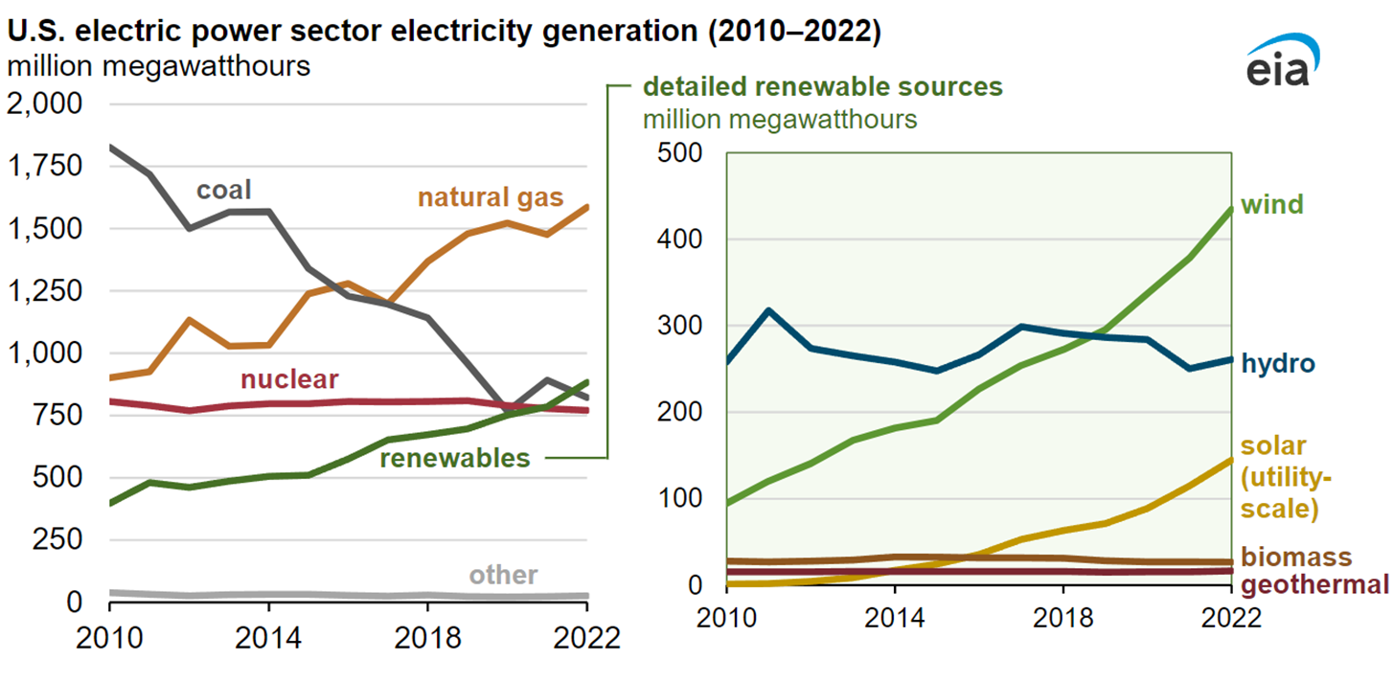
В 2022 производство возобновляемой энергии превысило показатели угля и атомной промышленность
https://www.eia.gov/todayinenergy/detail.php?id=55960#

Slide 15
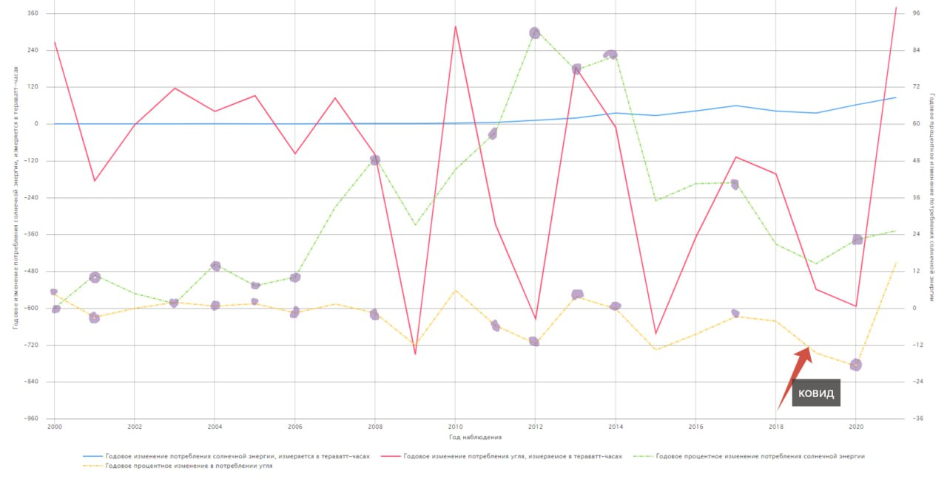
Солнечная энергетика - уголь

Slide 16
Фондовый рынок

Slide 17
Показатели фондового рынка и их влияние на потребление энергии солнечных батарей
ETF фондов на солнечную энергетику
Основные индексы американского рынка:
Основные товары американского рынка:
Invesco Solar ETF тикер [TAN]
iShares Global Clean Energy ETF [ICLN]
Invesco Global Clean Energy ETF [PBD]
First Trust NASDAQ Clean Edge Green Energy Index Fund [QCLN]
US 30
US 500
Dow Jones
S&P 500
Nasdaq
S&P 500 VIX
Dollar Index
Crude Oil WTI
Natural Gas
GOLD
Silver
Copper
Carbon
Coal

Slide 18
Регуляторные факторы

Slide 19
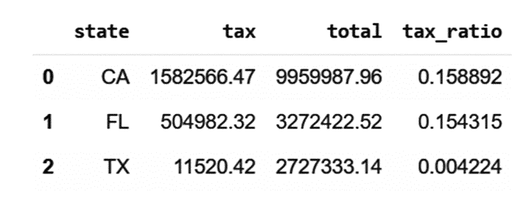
Лидеры по покупкам – Калифорния, Флорида, Техас
В Алабаме и Огайо довольно высокая доля заказов не завершившихся успешно
Ожидаемый рост заказов в Массачусетсе может быть вызван программой SMART Program.
Корме того, в Массачусетсе в 2019 году была выведена из эксплуатации АЭС "Пилгрим".
В Техасе довольно низкая сумма налогов из-за стимулирующей программы штата
https://www.reuters.com/default/texas-solar-boom-turns-battery-dash-grid-pain-looms-2023-03-15/
https://www.solar.com/learn/massachusetts-smart-solar-program-complete-overview/

Slide 20
Выводы

Slide 21
Имеется положительный тренд солнечной энергии и запросов на покупку солнечных панелей
Спрос имеет сезонную зависимость
Обратная зависимость с угольной энергетикой
Можно построить зависимость с фондовым рынком
Регуляторные факторы оказывают большое воздействие на спрос

